Slide 1


КУРСОВАЯ РАБОТА
по дисциплине «Управление данными»
на тему «»
Выполнил: М.С. Иванов студент группы
Руководитель:

Slide 2
Аналитическая часть. Предметная область
Описание предметной области
Проведённое исследование выявило, что многие мастерские используют фото-реставрацию. Такие заказы можно выполнять и без материала, и без угроз повредить предмет реставрации.

Slide 3
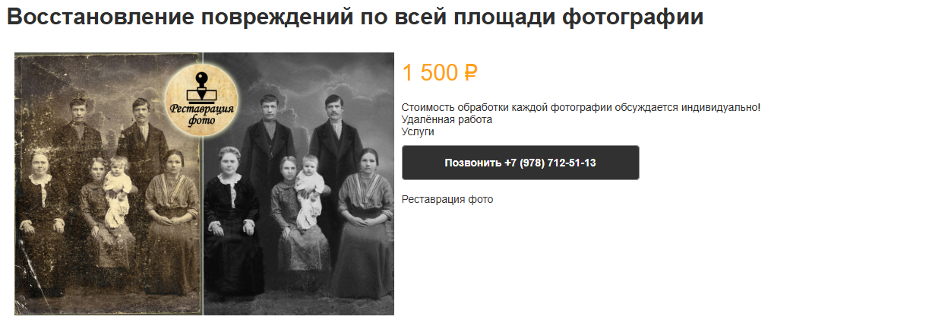
Аналитическая часть. Предметная область
Описание предметной области
Разве что в данном формате процесс является почти невозможным если нарушена коммуникация клиента и мастерской. Чтобы это устранить существует множество решений, от связи по телефону до гарантий о выполнении и различные флаги о принятии заказа.

Slide 4
Аналитическая часть. Основные объекты
предметной области
Описание основных объектов, их характеристик и связей между объектами
Заказчик
Нуждается в
Имеет
Имеет
Услуга
Тип услуги
Материал
Сотрудник
Производит
Заказчик и Услуга – один : ко многим
Услуга и Тип услуги – многие : ко многим
Сотрудник и Услуга – один : ко многим
Тип услуги и Материал – многие : ко многим

Slide 5
Аналитическая часть. Описание ролей
Описание основных пользователей БД
Заказчик/Пользователь – нужен тот, кто пользуется нашим приложением.
Мастер/Сотрудник – нужен тот, кто решает поставленные задачи.
Администратор – нужен тот, кто следит за корректностью исполнения программы, регистрации мастеров и оценки жалоб, зачастую, является заказчиком.

Slide 6
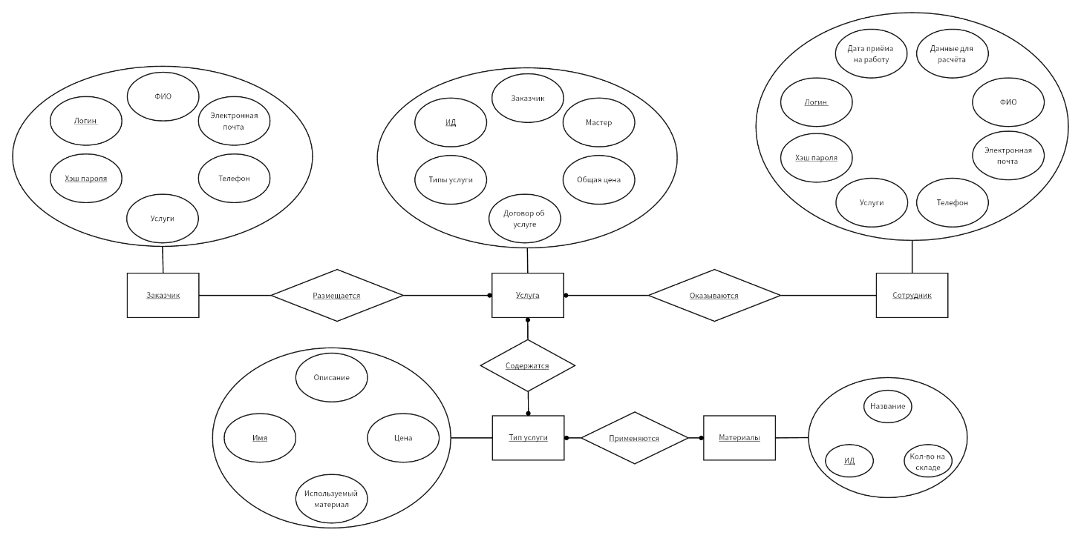
Логическое проектирование
ER диаграмма

Slide 7
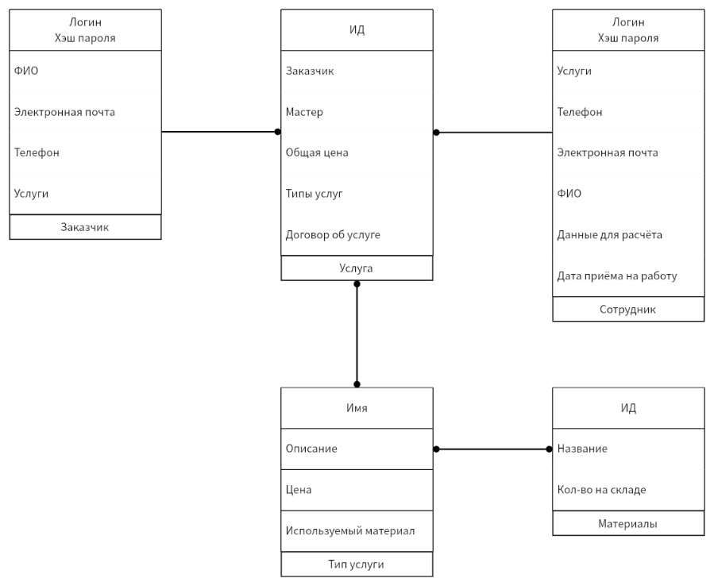
Логическое проектирование
Диаграмма основанная на ключах
Данная модель ещё не требует нормализации таблиц/сущностей

Slide 8
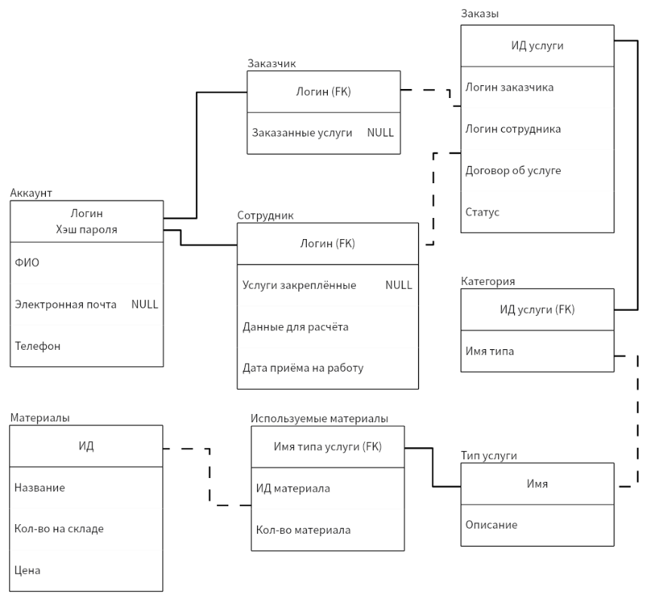
Логическое проектирование
Полная атрибутивная модель
После приведения прошлой модели к 3-тьей Нормальной Форме. Была получена полная атрибутивная модель, с которой мы уже можем полноценно работать

Slide 9







Разработка физической БД и клиентского приложения
Какие подходы и продукты использовались
Для БД и приложения (лого)
Frontend – HTML/JS
Фреймворк:
- Vue
Vue фреймворк:
- Vuetify
Backend – Python:
Фреймворк:
- FastAPI
Подключение к БД:
- SQLAlchemy
СУБД – PostgreSQL

Slide 10

Обзор клиентского приложения

Slide 11
Вывод
Выводы
В ходе выполнения курсовой работы был проведён анализ предметной области, а также выполнено логическое и физическое проектирование базы данных с учётом требований к целостности, производительности и расширяемости системы. В результате была разработана и реализована полнофункциональная серверная и клиентская части веб-приложения, обеспечивающего корректную обработку пользовательских запросов, управление заказами и финансовыми операциями, а также разграничение прав доступа между различными категориями пользователей.

Slide 12
СПАСИБО ЗА ВНИМАНИЕ!

